Slide 1
전기차 타이어 쇼핑몰 구현 프로젝트(EV TIRE MALL)
(2023 KEPCO)Digital boot camp_ A반 3조
2023.12.19 발표

Slide 2
목차
프로젝트 개요
- 조원 소개
- 개발 목적
- 목표
- 요구사항 정의서
- DB 설계
- 기능정의서
- 프로그램 명세서
김담향
- 화면정의서
-프로젝트 개요
- 시연
-프로그램 특징
기대효과

Slide 3





조원 소개
김담향
임태환
조가영
김동일
김나영

Slide 4

개발 목적
타이어는 자동차의 신발 : 주행성능(승차감, 핸들링, 진동, 소음, 연비효율 등, 특히 핸들링, 제동에 50% 영향)
타이어로 인한 사고 > 높은 치사율, 알맞은 때에 타이어 교체 중요
https://www.car365.go.kr/m/contents/msummer_tire.do

Slide 5
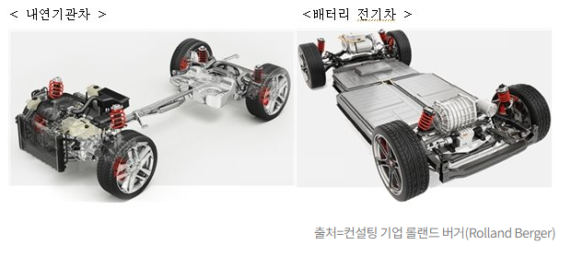
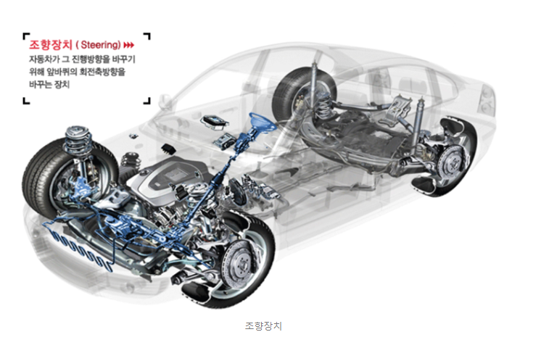
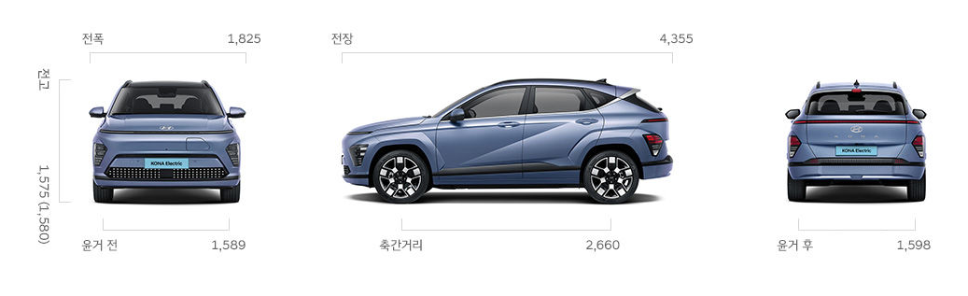
개발 목적
전기차의 배터리가 바닥에 장착되어 뒷바퀴에 걸리는 무게도 늘어남
> 방향전환 시 걸리는 힘과 하중을 잘 버틸 수 있어야함
동력전달시스템 : 엔진(서서히 속력증가) vs 모터(즉각 최대 토크가능) >부담 큼
전기차 공차 중량(1720kg) > 내연기관 차 중량(1405kg)

Slide 6
개발 목적
위와 같은 특징으로 전기차의 타이어 마모는 20% 빠름
내연기관차의 타이어 교체주기가 3~5년, 전기차의 타이어 교체주기 2-3년
전기차는 모터로 구동되어 소음이 없어 노면과의 마찰소리가 크게 들리기 때문에 흡음재 추가

Slide 7
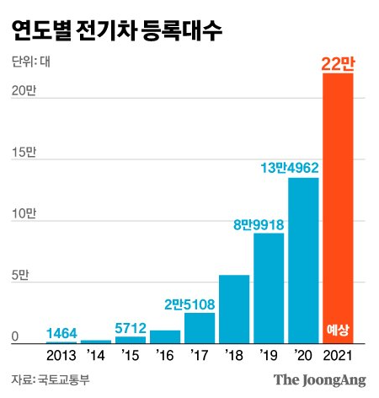
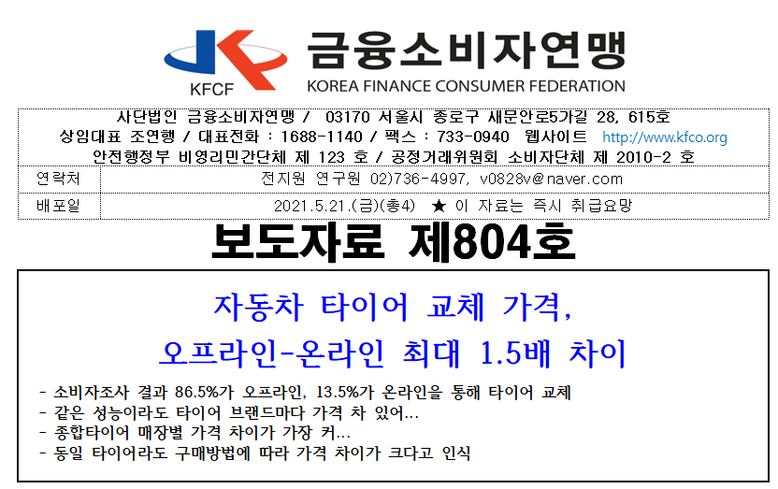
개발 목적
전기차 보급 현황
> 점점 증가
자동차 타이어 오프라인-온라인 최대 1.5배 차이
> 온라인구매 증가

Slide 8
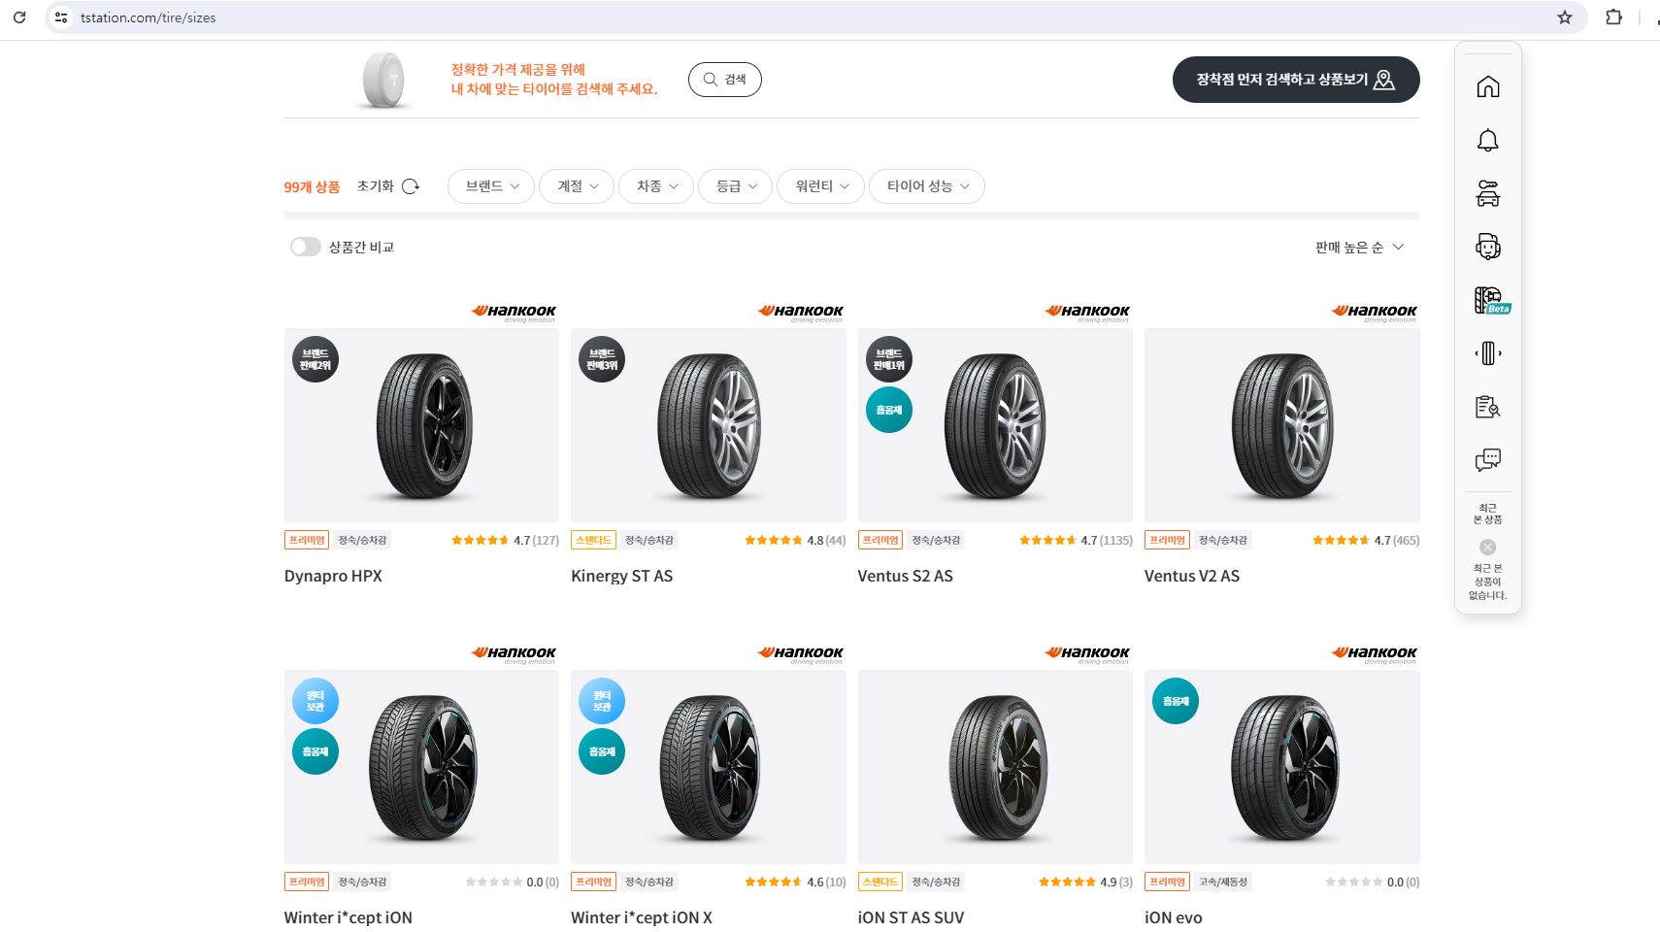
개발 목적
기존 타이어 쇼핑몰의 문제점
> 타이어 성능 비교가 한눈에 불가
- 프로젝트 선정 : 전기차 타이어 쇼핑몰 구현
> 전기차 타이어에 대해서만 정보 제공
> 타이어 성능 비교를 돕기 위한 상세검색
https://www.tstation.com/

Slide 9



프로젝트 개요 - 사용
언어
파이썬
웹 크롤링
BeautifulSoup
Selenium
웹
스프링부트
DB
깃
깃허브

